Slide 1
Jézus lát téged
A hited kedves Jézus számára

Slide 2
jános evangéliuma 9. rész 24-41. versek
²⁴Odahívták tehát másodszor is azt az embert, aki nemrég még vak volt, és ezt mondták neki:
Dicsőítsd az Istent: mi tudjuk, hogy ez az ember bűnös. ²⁵Ő így válaszolt: Hogy bűnös-e, nem
tudom. Egyet tudok: bár vak voltam, most látok. ²⁶Ekkor megkérdezték tőle: Mit tett veled?
Hogyan nyitotta meg a szemedet? ²⁷Ő így válaszolt: Megmondtam már nektek, de nem
hallgattatok rám. Miért akarjátok ismét hallani? Talán ti is a tanítványai akartok lenni?
²⁸Megszidták, és ezt mondták: Te vagy az ő tanítványa, mi Mózes tanítványai vagyunk. ²⁹Mi tudjuk,
hogy Mózeshez szólt az Isten, de erről azt sem tudjuk, honnan való. ³⁰Az ember így válaszolt
nekik: Ebben az a csodálatos, hogy ti nem tudjátok, honnan való, mégis megnyitotta a szememet.
³¹Tudjuk, hogy Isten nem hallgat meg bűnösöket; de ha valaki istenfélő, és az ő akaratát
cselekszi, azt meghallgatja.

Slide 3
jános evangéliuma 9. rész 24-41. versek
³²Örök idők óta nem hallott olyat senki, hogy valaki megnyitotta volna egy vakon született
ember szemét. ³³Ha ő nem volna Istentől való, semmit sem tudott volna tenni. ³⁴Erre így feleltek
neki: Te mindenestől bűnben születtél, és te tanítasz minket? És kiközösítették.
³⁵Meghallotta Jézus, hogy kiközösítették, és amikor találkozott vele, megkérdezte tőle: Hiszel te
az Emberfiában? ³⁶Ő így válaszolt: Ki az, Uram, hogy higgyek benne? ³⁷Jézus így felelt neki: Látod
őt, és ő az, aki veled beszél. ³⁸Erre az így szólt: Hiszek, Uram. És leborulva imádta őt. ³⁹Jézus
pedig ezt mondta: Én ítéletre jöttem e világra, hogy akik nem látnak, lássanak, és akik látnak,
vakká legyenek. ⁴⁰Meghallották ezt azok a farizeusok, akik a közelében voltak, és ezt kérdezték
tőle: Talán mi is vakok vagyunk? ⁴¹Jézus ezt mondta nekik: Ha vakok volnátok, nem volna
bűnötök, mivel azonban most azt mondjátok: látunk, megmarad a bűnötök.

Slide 4
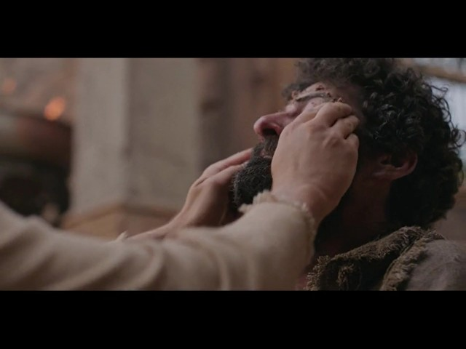

Slide 5
Akik azt hiszik, látnak, vakok maradnak
az életüket építették fel a hamis meggyőződéseikre, amiről, ha el kell ismerniük, hogy tévedés, akkor összeomlik az életük, és mindent újra kell kezdeniük – márpedig az nagyon nehéz
  így maradt a vakon született megbélyegzése és kiközösítése
  önigazultságuk és vélt igazságuk határozott, olykor harcias védelme
  az életgyakorlatuk felülvizsgálatának határozott elutasítása, s nemcsak a tükröt igyekeztek összetörni, amit Jézus eléjük tartott, hanem magát Jézust is
  AKIK AZT HISZIK, HOGY LÁTNAK, ÖNMAGUK IGAZSÁGÁNAK VAKSÁGÁBAN MARADNAK (és vesznek el, ha meg nem térnek!)

Slide 6
Akik azt hiszik, látnak, vakok maradnak
³⁹Jézus pedig ezt mondta: Én ítéletre jöttem e világra, hogy akik nem látnak, lássanak, és akik látnak, vakká legyenek. ⁴⁰Meghallották ezt azok a farizeusok, akik a közelében voltak, és ezt kérdezték tőle: Talán mi is vakok vagyunk? ⁴¹Jézus ezt mondta nekik: Ha vakok volnátok, nem volna bűnötök, mivel azonban most azt mondjátok: látunk, megmarad a bűnötök.

Slide 7
Jézus lát téged! Ne add fel!
Jézus meghallotta, hogy kiközösítették a férfit, akit meggyógyított, és megkereste őt
  megerősítette a hitét, és tisztázta a kapcsolatát Jézussal
  A meggyógyult vak Urának nevezte Jézust
Számíthatsz arra, hogy Isten Fia a te sorsodat is figyelemmel kíséri
  még biztosabb lehetsz ebben, ha már tapasztaltad, hogy tett érted valamit
  nincs rejtve a fájdalmad, a nehézséged, a rád váró kihívás Jézus elől
  MIRE VAN SZÜKSÉGED? HOGY HIGGY AZ ISTEN FIÁBAN?
  Valld meg, hogy Jézus Ura az életednek és imádd ŐT!

Slide 8
Látni és nem hinni = bűn
„Jézus ezt mondta nekik: Ha vakok volnátok, nem volna bűnötök, mivel azonban most azt mondjátok: látunk, megmarad a bűnötök.”
  A bűn elválasztja az embert Isten hatalmának, erejének, kegyelmének, szeretetének, vezetésének, türelmének, stb. az igazi megélésétől.
  Hiányossá válik az ember élete még akkor is, ha látszólag minden kényelmét és előnyét élvezheti a jóléti társadalomnak.
  A vallásosság sem tölti ki ezt az űrt, mert nem az Istennel megélt személyes tapasztalatra és kapcsolatra épít.
  Bizonytalanságot és szorongást (végső sorban félelmet) hordoz magában mindvégig, mert vakon tartanak életük vége felé.
  Jézus egyszer ezt mondta: „A bűn az, hogy nem hisznek énbennem” (Jn 16,9)

Slide 9
Befejezés
  Te kinek mondod Jézust?
  Milyen megtapasztalásod van Jézussal?
  Minden ember számára sorsdöntő, hogy amikor odalép hozzá vagy a közelébe Jézus, hogyan fogadja közeledését?
    Örömmel fogadja vagy ellenáll? Nyitott és befogadó vagy elutasító?
    hogy Jézus közeledését az életedben könyörületként vagy provokációként éled meg, az a lelked állapotától függ
  De mindig te döntöd el, hogy hiszel-e az Isten Fiában?

